Slide 1
Le Formulaire
c’est quoi un formulaire ?
A quoi sert le formulaire ?
Des exemples de formulaire
Comment créer un formulaire

Slide 2
c’est quoi un formulaire
Ce sont des informations que l’on va remplir sur le site et que l’on va soumettre (( envoyer )) au propriétaire du site ou à son administrateur

Slide 3
A quoi sert le formulaire
Il a plusieurs utilités :
Soit se connecter sur son compte (gmail,fbk…)
s’inscrire ou créer un compte
Remplir un formulaire de contact afin d’envoyer un mail a l’admin
Répondre a un sondage

Slide 4
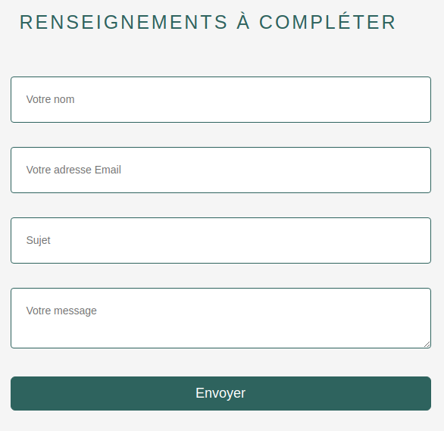
Quelques exemples de formulaires
Formulaire de contact
*Permet d’envoyer un mail

Slide 5
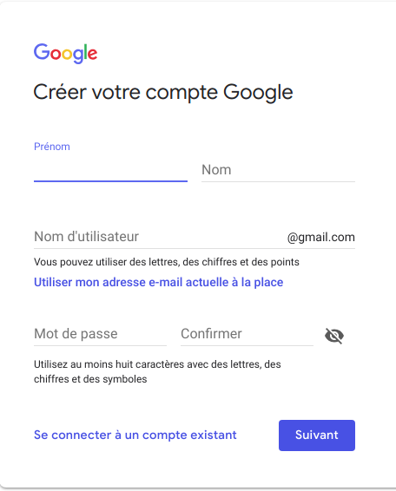
Quelques exemples de formulaires
Formulaire d’inscription

Slide 6
Comment créer un formulaire en html
<form method="post" action="traitement.php">
  <p>
    <label>votre nom</label> : <input type="text" name="nom" />
    <label>votre prénom</label> : <input type="text" name="prenom" />
  </p>
  <p>
    <label>votre mail</label> : <input type="mail" name="email" />
    <label>votre tel</label> : <input type="tel" name="tel" />
  </p>
  <p>
    <label>votre mdp</label> : <input type="password" name="mdp" />
  </p>
  <p>
    <input type="submit" value="Envoyer" />
  </p>
</form>

Slide 7
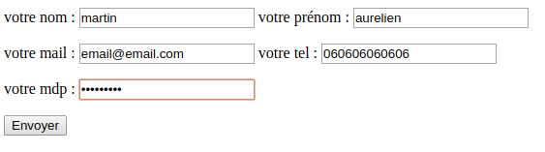
RESULTAT
c’est tout ce que contient la balise <p></p>
Le label
Le input

Slide 8
RESULTAT
Output
Nom : Martin
Prenom : Aurelien
mail : email@email.com
Tel : 0606060606
mdp : 123456

Slide 9
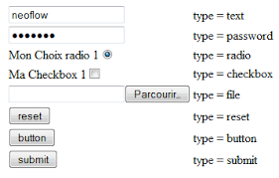
Quelques exemples de type input

